Slide 1


«Гидравлический расчет кольцевой сети системы водоснабжения»

Slide 2
Рассматриваемые вопросы
Цель гидравлического расчета.
Расчетные случаи гидравлического расчета.
Порядок выполнения гидравлического расчета.
Методы гидравлического расчета кольцевой сети.

Slide 3
Цель гидравлического расчета
нахождении экономически наивыгоднейших диаметров магистральных трубопроводов, достаточных для пропуска необходимого количества воды ко всем потребителям с требуемым напором и необходимой степенью надежности.
определении потерь напора на участках сети, которые нужны для установления высотного положения регулирующей ёмкости и требуемого напора насосов второго подъёма.

Slide 4
Расчетные случаи
название | категория | цель
максимальное хозяйственно-производственное водопотребление из сети | основной | определяют диаметры труб участков сети и высоту водонапорной башни
тушение расчетного количества пожаров при максимальном хозяйственно- производственном потреблении воды |  | проверяют возможность пропуска расчетных расходов на наружное пожаротушение при допустимых скоростях движения воды по трубам, а также определяют расчетный напор противопожарных насосов.
максимальный транзит воды в башню, который происходит в час минимального водопотребления из сети в период работы насосной станции |  | определяют величину свободных напоров в узловых точках сети, а также проверяют диаметры труб на участках сети, прилегающих к башне
питание сети только из водонапорной башни в часы, когда насосная станция не работает |  | проверяют достаточность высоты водонапорной башни для обеспечения бесперебойности водоснабжения при остановке работы насосной станции.

Slide 5
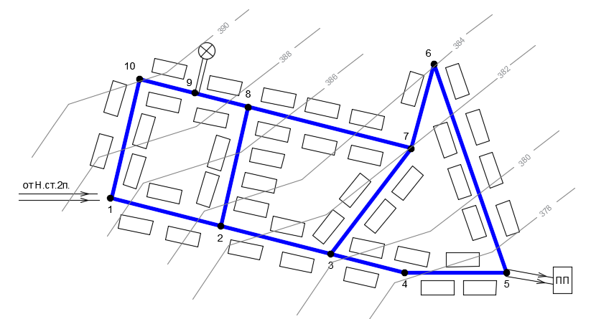
Подготовка сети к гидравлическому расчету
Трассировка магистральных сетей; разбивка сети на расчетные участки.

Slide 6
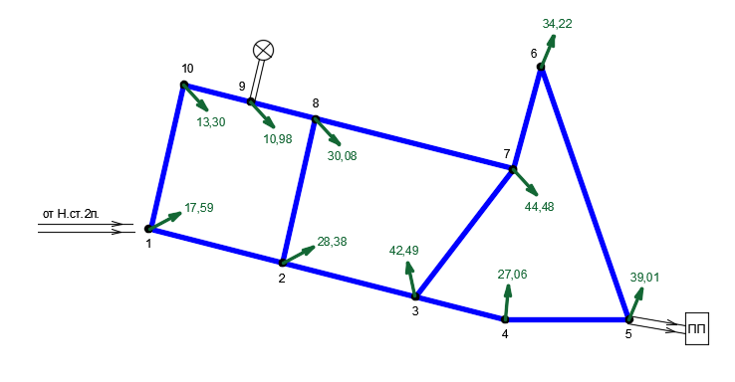
Подготовка к гидравлическому расчету
Определение удельных, путевых, узловых расходов.

Slide 7
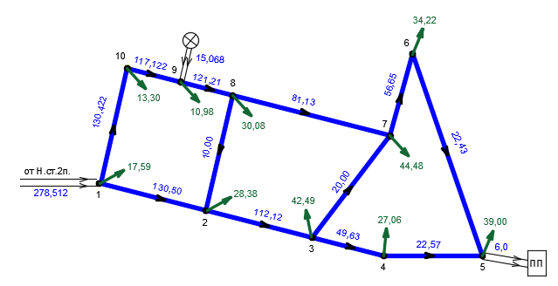
Подготовка к гидравлическому расчету
Составление схемы начального потокораспределения для расчетных случаев.

Slide 8
При выполнении гидравлического расчета
Законы Кирхгофа
Сумма линейных расходов, приходящих к любому узлу, равна сумме линейных расходов, уходящих от этого узла, плюс узловой расход, т. е. Σq = 0.
2. В каждом замкнутом контуре сети (кольце) сумма
потерь напора на участках, где движение воды
совершается по часовой стрелке (+), равна сумме
потерь напора на участках, на которых вода движется
против часовой стрелки (—): т.е. Σĥ =0

Slide 9
Порядок выполнения гидравлического расчета
по предварительно намеченным расходам подбираются диаметры D в пределах экономических скоростей v_{эк} :для малых диаметров Vэк = 0,7-1 м/с; для средних и больших диаметров Vэк = 1-1,2 м/с.
(при подборе диаметров труб необходимо использовать нижние границы Vэк для возможности
пропуска пожарного расхода).
При выборе диаметров необходимо также соблюдать следующие правила:
диаметры трубопроводов в одно кольце должны отличаться не более, чем на два сортамента;
диаметры перемычек следует принимать на 1-2 сортамента меньше соединяемых ими магистралей;
диаметры магистральных линий должны уменьшаться плавно по направлению основных потоков воды;
минимальный диаметр труб водопровода, объединенного с противопожарным, принимается 100 мм.

Slide 10
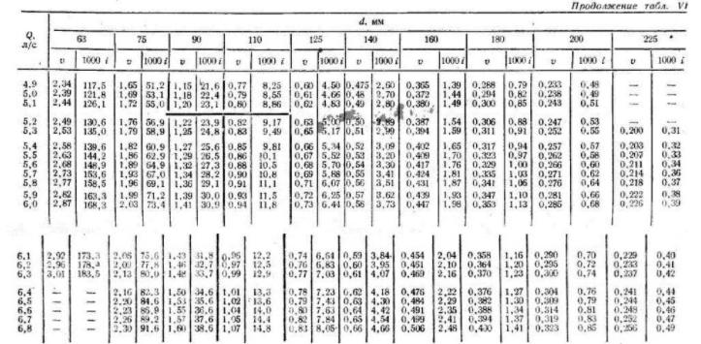
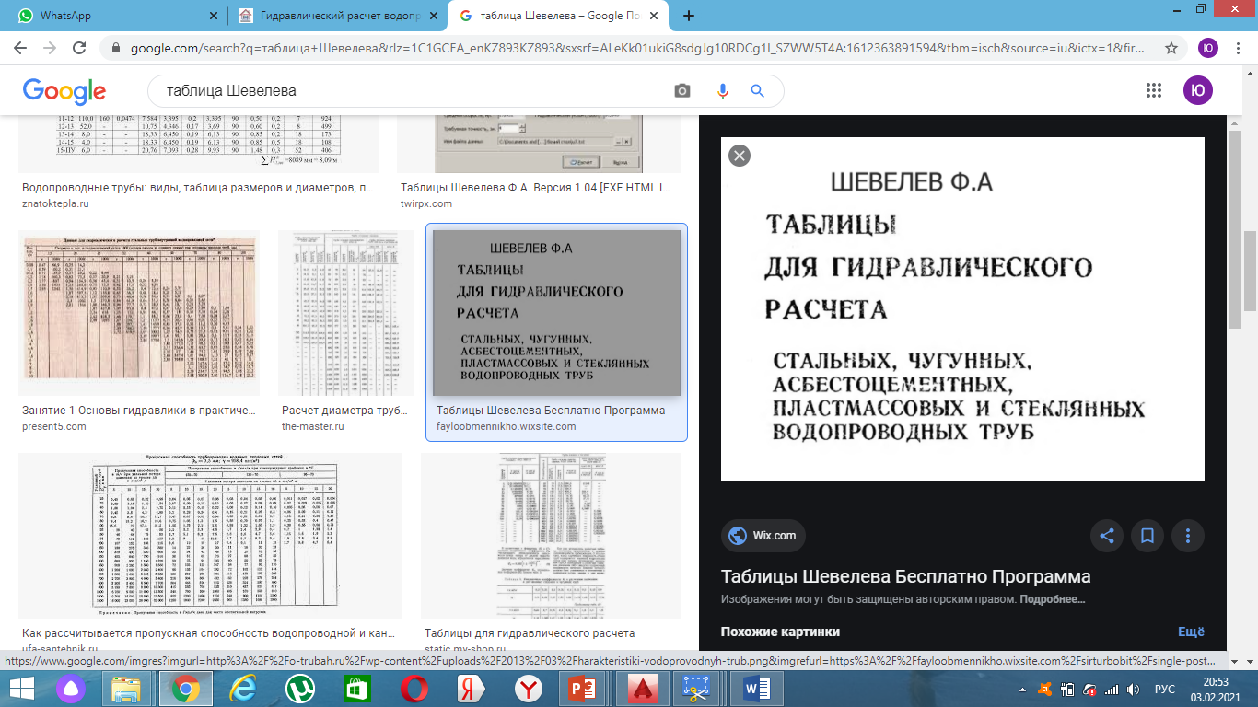
Порядок выполнения гидравлического расчета

Slide 11
Порядок выполнения гидравлического расчета
определяются потери напора hi и невязки расходов в
кольцах Δq;
№ коль-ца | № уч-ка | длина l, м | предварительное потокораспределение
 |  |  | q, л/с | d, мм | ν, м/с | i | h_{l} = i× l
1 | 2 | 3 | 4 | 5 | 6 | 7 | 8
I | 1-2 | 825 | 14,99 | 150 | 0,82 | 0,00883 | +7,28
 | 2-3 | 500 | 36,18 | 200 | 1,12 | 0,0108 | +5,4
 | 3-6 | 825 | 10 | 125 | 0,79 | 0,0103 | -8,49
 | 6-1 | 490 | 110 | 350 | 1,13 | 0,00534 | +2,61
q_{ср.} =42,79 h=+1,58 ∑ h = 23,78 q= -1,42
II | 6-3 | 825 | 10 | 125 | 0,79 | 0,0103 | +8,49
 | 6-5 | 650 | 29,47 | 200 | 0,92 | 0,00743 | -4,83
 | 5-4 | 685 | 3,61 | 100 | 0,43 | 0,00477 | -3,26
 | 4-3 | 280 | 15,09 | 150 | 0,82 | 0,00883 | +2,47
q_{ср.} =14,54 h=+2,87 ∑ h = 19,05 q= -1,095

Slide 12
Порядок выполнения гидравлического расчета
в принятые ранее расходы на участках по кольцам вводятся полученные невязки Δq определяются новые значения расходов qi, hi, Δq и т. д.
№ коль-ца | № уч-ка | длина l, м | предварительное потокораспределение |  |  |  |  | первое исправление |  |  | второе исправление
 |  |  | q, л/с | d, мм | ν, м/с | i | h_{l} = i× l | q_{исп}, л/с | i | h_{l} = i × l | q_{исп}, л/с | i | h_{l} = i × l
1 | 2 | 3 | 4 | 5 | 6 | 7 | 8 | 9 | 10 | 11 | 12 | 13 | 14
I | 1-2 | 825 | +14,99 | 150 | 0,82 | 0,00883 | +7,28 | +13,57 | 0,00727 | +5,99 | +13,24 | 0,00702 | +5,79
 | 2-3 | 500 | +36,18 | 200 | 1,12 | 0,0108 | +5,4 | +34,76 | 0,00994 | +4,97 | +34,42 | 0,00904 | +4,97
 | 3-6 | 825 | -10 | 125 | 0,79 | 0,0103 | -8,49 | -10,325 | 0,0105 | -8,66 | -10,269 | 0,0104 | -8,58
 | 6-1 | 490 | -110 | 350 | 1,13 | 0,00534 | -2,61 | -111,42 | 0,0040 | -1,96 | -111,76 | 0,00552 | -2,7
q_{ср.} =42,79 h=+1,58 ∑ h = 23,78 q= -1,42 |  |  |  |  |  |  |  | q_{ср.} =42,19 h=+0,34 ∑ h = 21,58 q= - 0,33 |  |  | h= -0,52
II | 6-3 | 825 | +10 | 125 | 0,79 | 0,0103 | +8,49 | 10,325 | 0,0105 | +8,66 | 10,269 | 0,0104 | +8,58
 | 6-5 | 650 | -29,47 | 200 | 0,92 | 0,00743 | -4,83 | 30,56 | 0,0079 | -5,14 | 30,96 | 0,0077 | -5,01
 | 5-4 | 685 | -3,61 | 100 | 0,43 | 0,00477 | -3,26 | 4,355 | 0,0067 | -4,59 | 4,751 | 0,0080 | -5,48
 | 4-3 | 280 | +15,09 | 150 | 0,82 | 0,00883 | +2,47 | 13,995 | 0,00777 | +2,17 | 13,599 | 0,00727 | +2,03
q_{ср.} =14,54 h=+2,87 ∑ h = 19,05 q= -1,095 |  |  |  |  |  |  |  | q_{ср.} =14,81 h=+ 1,10 ∑ h = 14,81 q= - 0,396 |  |  | h=+0,12

Slide 13
Методы гидравлического расчета
Метод Лобачева-Кросса (метод итерации)
последовательное введение поправок к расходам на участках кольца, выраженным через контурный расход Δq в кольце, до тех пор, пока не будет выполняться второй закон Кирхгофа – условие Σĥ =0.
При введении поправки к расходу на участке следует учитывать направление движения воды на этом участке.
Допускается невязка по внешнему контуру кольцевой сети в пределах 1,0-1,5 м, в отдельных кольцах многокольцевой сети 0,5-1,0 м.

Slide 14
Методы гидравлического расчета
Метод М.М. Андрияшева
подготовительные операции (определение точки схода, ориентировочных расходов, диаметров труб и потерь напора на участках) выполняются точно также как и при методе итерации.
увязка сети ведется не по отдельным кольцам, а по увязываемым контурам, охватывающим целые группы колец, имеющих одинаковый знак невязки.

Slide 15
Величины поправочных расходов рекомендуется определять по формуле:
Δq = q_{ср}Δh_{n /}2∑h
где q_{cp} = ∑q_{i}/n - среднее арифметическое значение расхода воды в контуре, включающее в себя п участков;
∑q_{i} - арифметическая сумма расходов на всех участках контура; п - число участков контура;
∑h - арифметическая сумма потерь напора по всему контуру (без учета знака);
Δh - невязка в контуре.
Быстрота увязки сети этим методом зависит от правильности выбора увязываемого контура, что требует большого опыта проектировщика.

Slide 16
Резюме
Цель гидравлического расчета: нахождение экономически выгодных диаметров сети, определении потерь напора на участках сети и требуемого напора насосов второго подъёма.
Гидравлический расчет выполняется на расчетные случаи, которые зависят от схемы питания сети.
Порядок проведения гидравлического расчета: подготовительные работы, увязка.
Методы гидравлического расчета:
Метод интерации Лобачева-Кросса (последовательная увязка сети при соблюдении 1 закона Кирхгофа, расчет ведется в табличной форме);
Метод Андрияшева (увязка не по отдельным кольцам, а по увязываемым контурам, расчет ведется непосредственно на схеме). Требует большого опыта.

Slide 17
Благодарю за внимание!
Еремеева Юлия Николаевна
еmail:yeremeyeva83@mail.ru
+7-705-505-04-09

